Slide 1
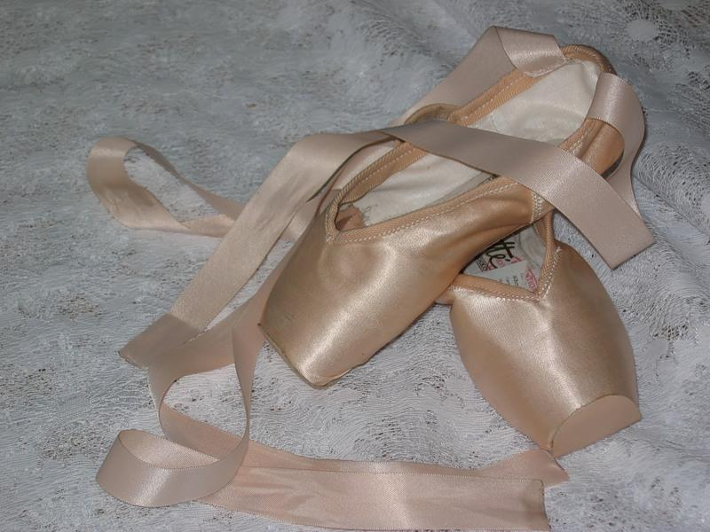
Російський
балет
Видатні композитори і виконавці

Slide 2
Мозковий штурм
Які види мистецтва об'єднує балет?
Хто створює балетну виставу та бере у ній участь?
Складання «Асоціативного куща» на тему «Балет»
Музика
Танець
Хореограф
(балетмейстер)
Лібрето
Балет
?
?
?

Slide 3
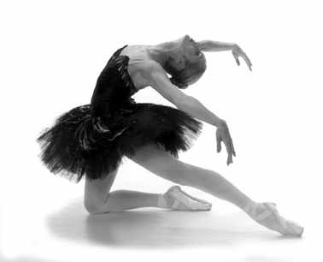
БАЛЕТ
(від фр. balleto і лат. ballo – танцюю) ̶ вид театрально-музичного мистецтва, де художній образ створюється за допомогою хореографії, танцювально-пластичної мови.
Виник у Північній Італії в епоху Відродження (XVI ст.). Першим балетним спектаклем-виставою став комедійний балет королеви Катерини Медичі «Цирцея», поставлений італійським балетмейстером Бальтазаріні ді Бельджойозо в 1581 р. у Франції.
У 1661 році Людовік XIV на прізвисько Король-Сонце створив Королівську академію музики й танцю, а через 10 років ̶ Королівську академію музики. Директор академії, королівський учитель танців П’єр Бошан, визначив п’ять основних позицій класичного танцю.

Slide 4
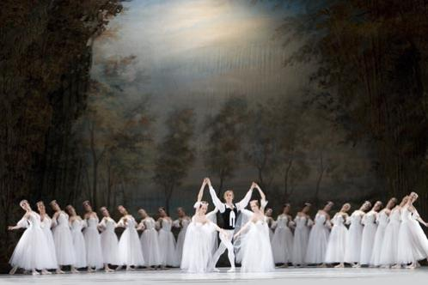
Балет у Росії виник як придворне мистецтво за царя Олексія Михайловича.
8 лютого 1673 року була поставлена перша балетна вистава ̶ «Балет про Орфея і Евридику». Це була лише чергова царська «забава», але він першим із російських царів увів у штат свого двору нову посаду танцюриста.

Slide 5
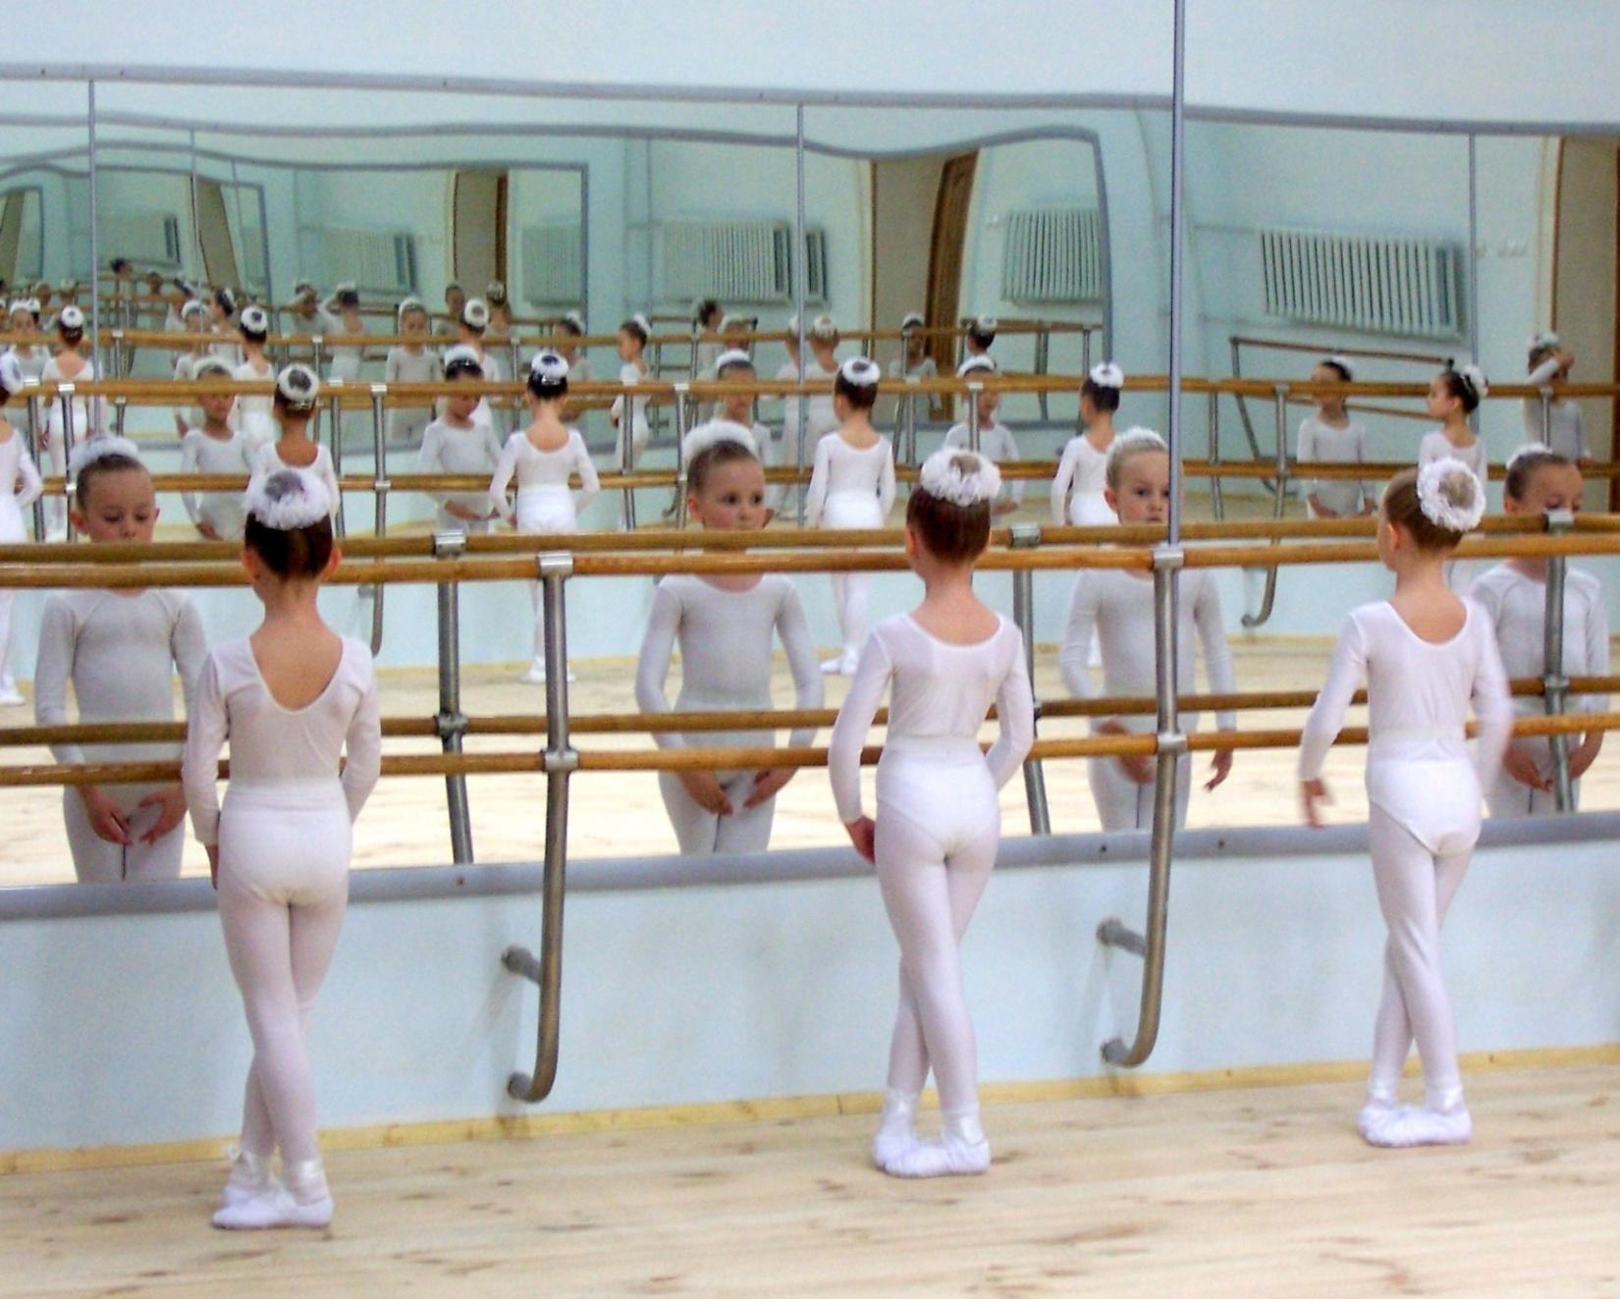
У 1738 році в Російській імперії, завдяки французькому танцмейстеру Жанові-Батисту Ланде, з'явилася перша школа балетної майстерності ̶ нині відома Санкт-Петербурзька Академія Російського балету ім. Агрипини Яківни Ваганової. Через три роки 12 хлопчиків і 12 дівчат із палацової челяді стали першими в Росії професійними танцівниками.

Slide 6
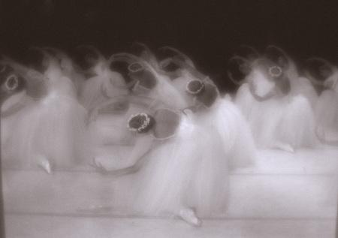
1742 року Єлизавета II видала указ про заснування в Петербурзі російської балетної трупи. 1756 року був виданий указ про створення дирекції імператорських театрів.
1776 року у Москві було закладено Большой театр
1801 року В Петербург прибув балетмейстер Шарль Луї Дідло, який очолив трупу петербурзького балету
1823 року французька балерина Феліцата Гюллень-Сор виклала свою методику В Московському театральному училищі.
1830 році у російському балеті почалась епоха романтизму.
1860 року у Петербурзі відкрито - Маріїнський театр.
На початку XIX століття російське балетне мистецтво досягло творчої зрілості. Балет зайняв привілейоване положення серед інших видів театрального мистецтва.

Slide 7
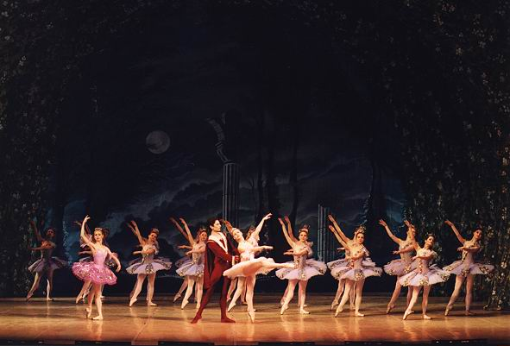
У балетах минулого існувала ціла система умовних позначок. Якщо артист, приміром, проводив по своєму чолу ребром долоні, припускаючи, що в нього на голові корона, це означало «король»; склав хрестоподібно руки на грудях, виходить, «помер»; указав на підмізинний палець руки, де зазвичай носять обручку ̶ «прагну одружитися» або «одружений»; став робити руками хвилеподібні рухи, виходить, «приплив на кораблі» і так далі. Звісно, усі ці жести були зрозумілі лише балетмейстерам, артистам і купці балетоманів ̶ постійних відвідувачів балетів.

Slide 8
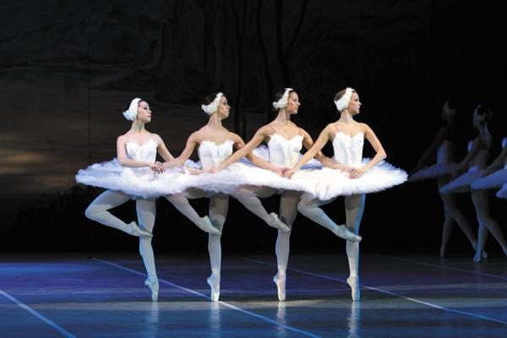
Новий етап в історії російського балету почався, коли великий російський композитор П. Чайковський уперше склав музику для балету. Це було «Лебедине озеро». До цього балетна музика вважалася усього лише акомпанементом до танців. Завдяки Чайковському балетна музика стала серйозним мистецтвом поряд із оперною й симфонічною музикою. Раніше музика повністю залежала від танцю, тепер танцю доводилося підкорятися музиці.

Slide 9
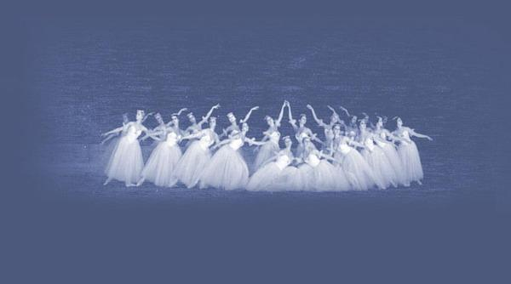
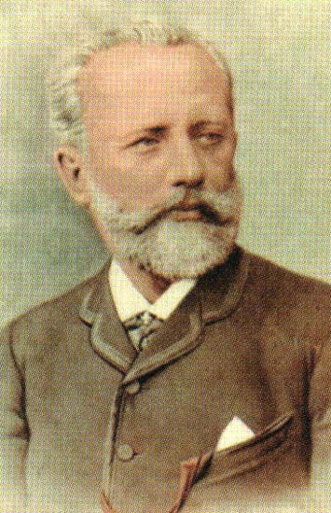
Докорінний злам у розвитку балетного мистецтва настає у зв'язку з діяльністю П.І.Чайковського балетна музика якого органічно пов'язана із змістом і розвитком сценічної дії. До цього часу музика в балеті відігравала лише другорядну роль. Він широко застосовував принцип симфонічного розвитку музичних думок, створював яскраві музичні характеристики. Велике значення мала діяльність балетмейстерів М.Петіпа та Л. Іванова, які разом поставили »Лебедине озеро»П. І. Чайковського (1876). Сам М. Петіпа поставив балет «Спляча красуня» (1889), »Лусунчик (1892). Піднесенню російського балету сприяла діяльність балетмейстера М. Фокіна, артистів
Г. Павлової, Т. Карсавіної, В. Ніжинського у Петербурзі, балетмейстера О. Горського, артистів К.Гельцер, М. Мордкіна у Москві. Музику до балетів писали композитори
О.К.Глазунов А. С. Аренський та ін.
Петро Ілліч Чайковський
1840-1893

Slide 10
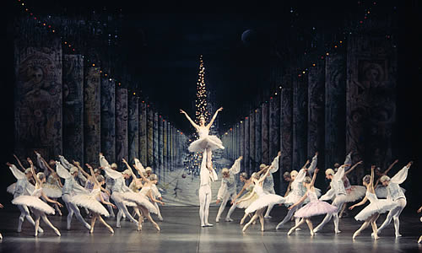
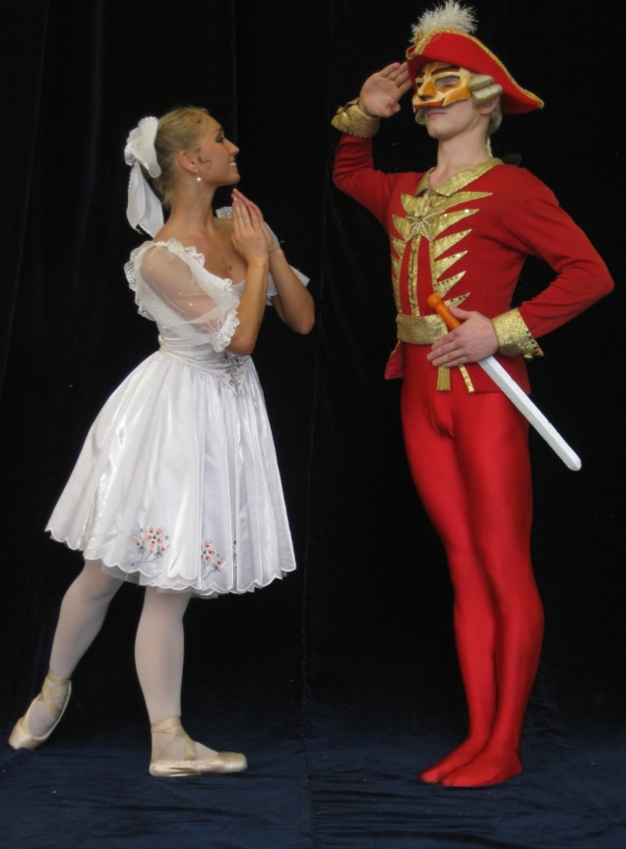
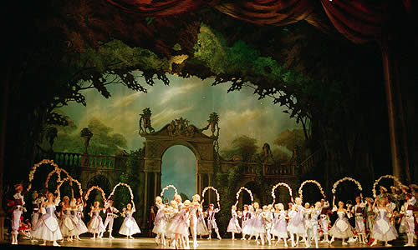
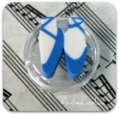
Балет «Лускунчик» 1892
Балет «Лебедине озеро» 1876
Балет «Спляча красуня» 1889
Вальс из балета 'Спящая красавица'

Slide 11
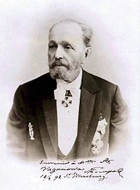
Величезний внесок у розвиток російського балету зробив Маріус Петіпа, французький артист і хореограф, що працював у Росії. Найбільший хореограф другої половини XIX століття, він очолював Петербурзьку імператорську балетну трупу, де поставив понад 50 спектаклів, що стали зразками стилю «великого балету», який сформувався в цю епоху в Росії. Співпраця з Чайковським стала для Петіпа джерелом натхнення, з якого народилися геніальні твори, і насамперед «Спляча красуня», де він досяг вершин досконалості.
Маріус Петіпа
1818-1910

Slide 12
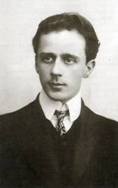
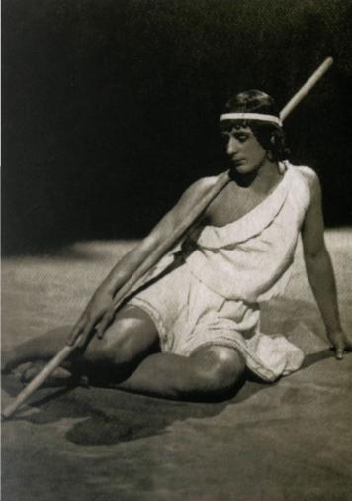
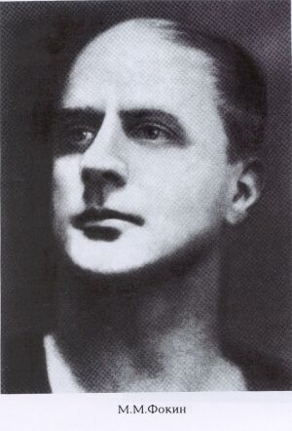
Михайло Фокін
1880-1940
Справжній реформатор балетного мистецтва ̶ Михайло Фокін, що повстав проти традиційної побудови балетної вистави. Він склав новий тип вистави ̶ одноактний балет із наскрізною дією, стильовою єдністю музики, хореографії та сценографії. На зміну монументальній виставі прийшов одноактний балет-мініатюра.
Важливого значення Фокін надавав сценографії. Художники об’єднання «Мир искусства» (Л.С. Бакст, О. Н. Бенуа, М. К. Реріх, К. О. Коровін, А. Я. Головін) що оформлювали постановки Фокіна, стали їх повноправними співавторами.

Slide 13
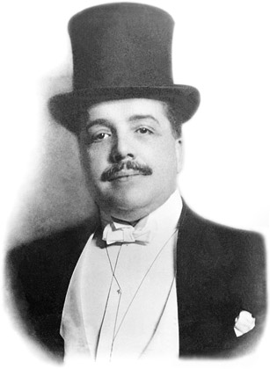
Сергій Павлович Дягілєв
1872-1929
Сергій Павлович Дягілєв ̶ меценат, першовідкривач талантів, автор зухвалих проектів і в цьому розумінні ̶ борець, гравець. У 1898 р. починає видавати перший у Росії художній журнал «Мир искусства».
Із 1909 року Дягілєв організовує щорічні гастролі російського балету «Російські сезони» до Парижа.
Видатні композитори Стравінський, Дебюссі, Равель, Прокоф’єв, де Фалья, Саті, Набоков створювали нову й оригінальну музику для дягілєвських балетів. Чудові художники були авторами декорацій і костюмів, що стали хрестомaтійними: Олександр Бенуа, Леон Бакст, Микола Реріх, Мстислав Добужинський, Наталя Гончарова, Михайло Ларіонов, Пабло Пікассо, Анрі Матісс і Наум Габо! Їхній незвичайний талант, відчуття кольору, пропорцій дозволяли творити чудеса...

Slide 14
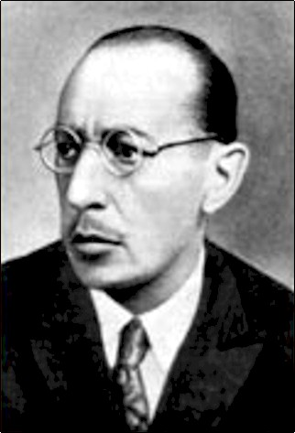
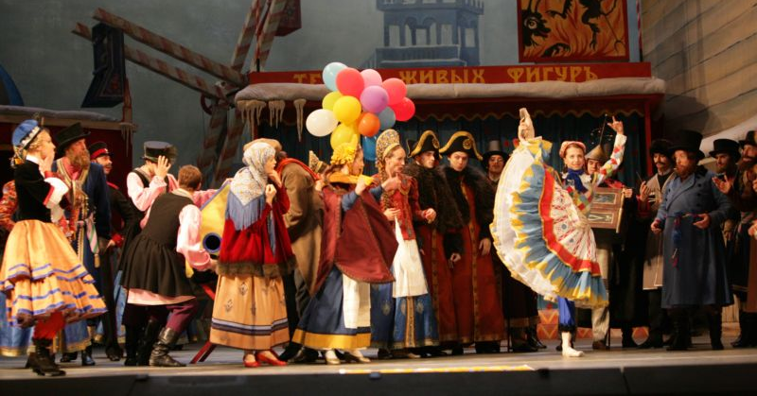
Ігор Федорович Стравінський
1882-1971
Композитор зі світовим ім'ям. Його однаково вважають своїм видатним співвітчизником і росіяни, і українці, а також громадяни США.
Для Дягілєвських сезонів він написав балети «Жар-птиця», «Петрушка» і «Весна священна», які відіграли значну роль у популяризації російської культури в Європі, сприяли становленню моди на все російське.
І.Стравінського: фрагмент із балету «Петрушка».

Slide 15
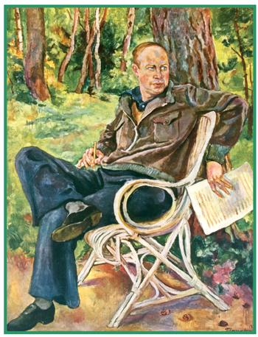
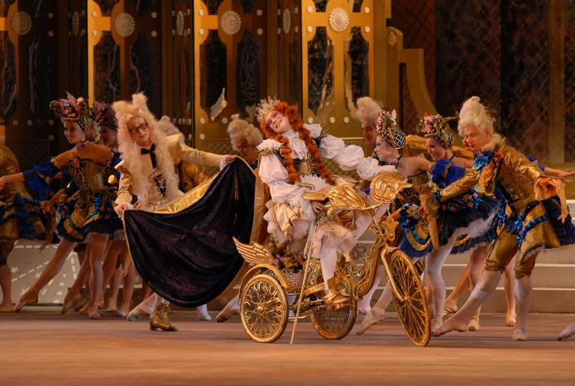
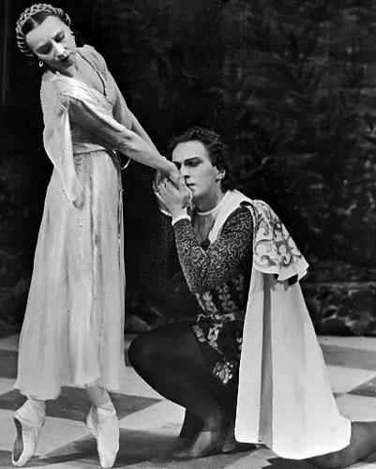
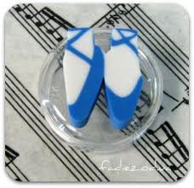
Сергій Сергійович Прокоф'єв
1891-1953
Видатний композитор-новатор, піаніст і диригент народився в селі Сонцівка, нині село Красне Червоноармійського району Донецької області.
Створив балети «Сталевий скок» і «Блудний син», «Казка про блазня, який сімох блазнів пережартував», «Ромео й Джульєтта», «Розповідь про кам’яну квітку». 1930 року для театру «Гранд-Опера» був написаний балет «На Дніпрі». Балет «Попелюшка» отримав у 1946 році Державну премію СРСР.
Прокофьев. Монтекки и Капулетти
Балет Ромео и Джульета

Slide 16
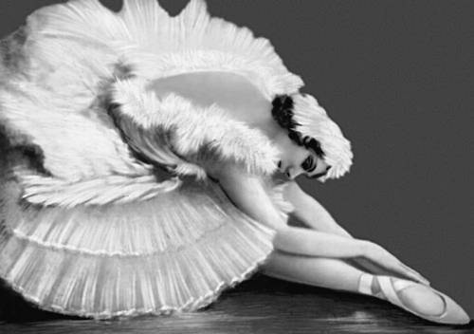
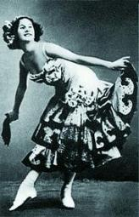
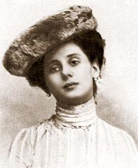
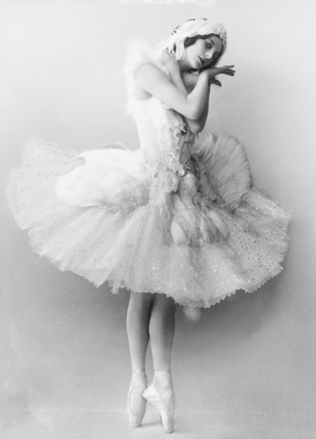
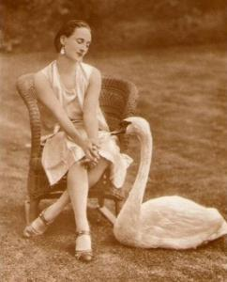
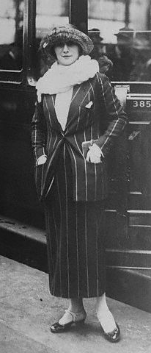
Ганна Павлівна Павлова

Slide 17
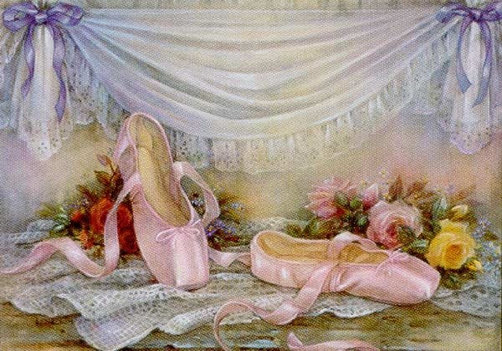
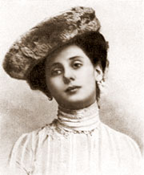
Ганна Павлівна Павлова
1881-1931
У 1908 році почалися щорічні виступи артистів російського балету в Парижі, організовані театральним діячем С. П. Дягілєвим. Серед них найвидатнішою танцівницею була незрівнянна Ганна Павлова. «Умираючий лебідь», створений великою балериною Павловою, ̶ поетичний символ російського балету початку XX століття.

Slide 18
Сен - Санс побачив Павлову, коли вона танцювала його «Лебедя», він домігся зустрічі з нею, щоб сказати:
«Мадам, завдяки Вам я зрозумів, що написав прекрасну музику!»

Slide 19
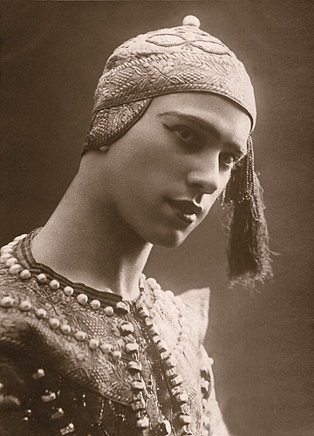
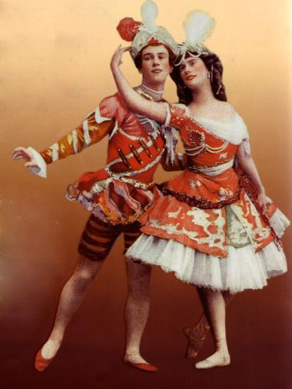
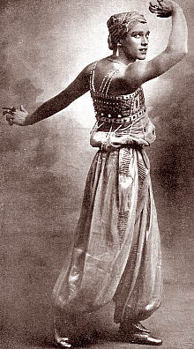
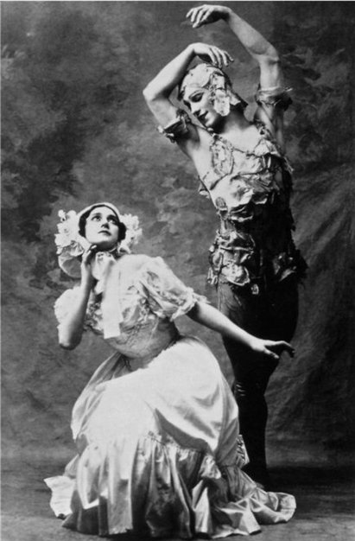
Вацлав Томович Ніжинський 1889-1950
Він створив новий образ чоловічого танцю, і після нього вже не писали балетів тільки для жінок. Почалася нова ера.
Новатор в усьому, що стосувалося балету, В. Ніжинський став також реформатором балетного костюма.

Slide 20
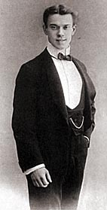
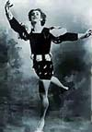
«Я бажаю танцювати, малювати, грати на роялі, писати вірші. Я бажаю всіх любити ̶ це мета мого життя. Я люблю всіх. Я не хочу ні воєн, ні кордонів. Мій дім скрізь, де існує світ. Я бажаю любити, любити. Я людина, Бог в мені, а я в Ньому. Я кличу Його, я шукаю Його. Я шукач, тому що я відчуваю Бога. Бог шукає мене, і тому ми знайдемо один одного.
Бог Ніжинський».
Коли він – бог балету – зависав у стрибку над сценою, здавалося, що людина здатна стати невагомою. «Він спростував усі закони рівноваги й перевернув їх із ніг на голову, він нагадує намальовану на стелі людську фігуру, він легко почувається в повітряному просторі...» – писав про Ніжинського французький сюрреаліст Жан Кокто.
Кращі балети за участю Вацлава Ніжинського: «Весна священна» і «Полудень одного фавна».

Slide 21
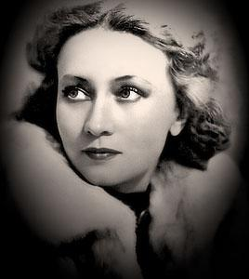
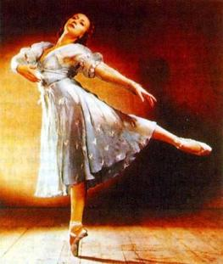
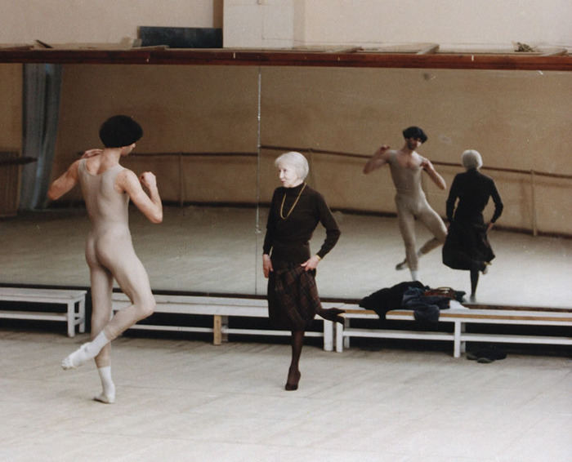
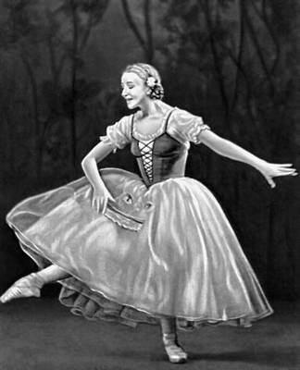
Галина Сергіївна Уланова 1909-1998
Її життя ̶ це напружена праця, а талант завжди був для неї лише підмогою в роботі. У житті вона завжди скоряла людей своєю відкритістю, добротою, увагою й сердечністю. Уланова ̶ легенда балету, єдина балерина, якій ще за життя встановили пам’ятники ̶ у Стокгольмі і в Санкт-Петербурзі.

Slide 22
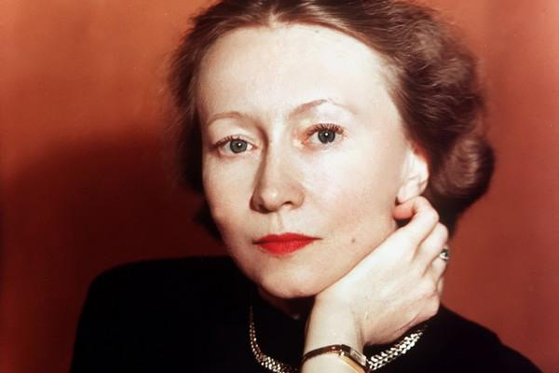
«Звичайна богиня», – сказав про Уланову Олексій Толстой.
«Людиною іншого виміру»
Сергій Ейзенштейн.
«Генієм російського балету»
Сергій Прокоф’єв.
«Я з іншого століття», – кинула якось Уланова сумно й з легким здивуванням.
«Умирающий лебедь Павловой покорно скользит в ничто, умирающий лебедь Улановой борется за жизнь и побеждает в самой смерти»
Чудесная Уланова сумела показать глубину и драматизм. ЕЕ «умирающий лебедь» отличается от концепции от лебедя Павловой. Это героический лебедь, торжествующий даже в смерти»
Арнольд Хаскелл
У Голландії був виведений сорт тюльпанів «Уланова». У Франції знаменитий зал «Плеєль» після реконструкції відкривався виставою на її честь.
Галина Уланова танец умирающего лебедя 1956

Slide 23
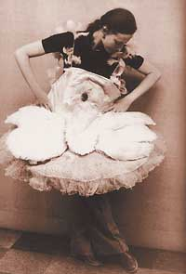
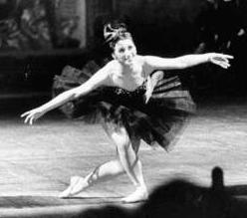
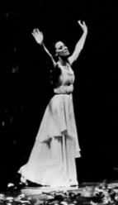
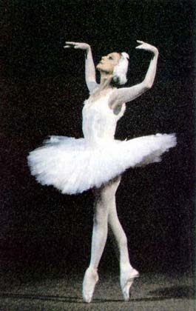
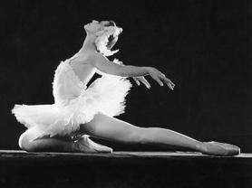
Майя Михайлівна Плісецька нар. 1925

Slide 24
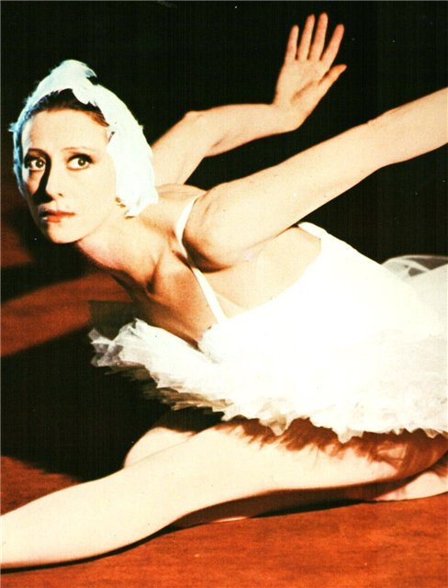
Видатна балерина, хореограф, доктор Сорбонни і почесний професор Московського державного університету. Народна артистка СРСР. Герой Соціалістичної праці. Власниця безлічі нагород і премій, серед яких три ордени Леніна, ордена «За заслуги перед Батьківщиною» III, II і I ступенів, а також орден Франції «За заслуги в літературі й мистецтві», орден Почесного легіону і орден Ізабелли Католицької.
Китри “Дон-кихот” 1959

Slide 25
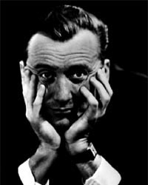
Родіон Костянтинович Щедрін
Вона прагнула танцювати не тільки класику, але й сучасне. У квітні 1967 року була вперше показана «Кармен-Сюїта» Бізе ̶ Щедріна, яка була поставлена знаменитим кубинським балетмейстером Альберто Алонсо спеціально для Плісецької. Її Кармен стала однією з головних ролей балерини в репертуарі Большого театру й назавжди ввійшла в історію світової хореографії.

Slide 26
Критики багато писали про природні дані й техніку Плісецької, відзначаючи її великий крок, високий стрибок, чудові обертання і потужний артистичний темперамент. За словами відомого французького балетного критика Андре Філіппа Ерсена, для характеристики Плісецької-балерини досить трьох слів ̶ «геній», «мужність» і «авангард».
Стиль виконання Майї Плісецької став загальновизнаним каноном…
Свій останній спектакль на сцені Большого театру ̶ «Даму з собачкою» Майя Плісецька станцювала 4 січня 1990 року. Мая Плисецская. Кармен- Сюита.
Кармен- Сюита.

Slide 27
Лепешинская
Ольга Васильевна
1916-2008
Балерина, балетний педагог
Григорович
Юрій Миколайович
(нар. 1927 — артист балета, балетмейстер, хореограф.
Бессмертнова Наталля
1941-2008
Балерина, балетний педагог

Slide 28
Вахтанг Михайлович Чабукіані 1910 -1992- грузинський, радянський артист балету, балетмейстер, педагог. Народний артист СРСР (1950)
Маріс –Рудольф Едуардович Лієпа 1936-1989
Соліст балета, балетмейстер, балетний педагог, актор кіно
Рудольф Хаметовіч Нурієв 1938- 1993
- радянський і британський артист балету, балетмейстер.

Slide 29
Катерина Сергіївна Максимова (1939-2009) - радянська і російська балерина, балетмейстер, хореограф, балетний педагог. Народна артистка СРСР (1973) . Лауреат Державної премії СРСР (1981).
Бари́шніков Михайло Миколайович 1948, балетний танцівник, хореограф і актор російського походження.

Slide 30
Спеціальний одяг для балету
Пачка - жорстка спідниця, використовувана в балеті для танцівниць.
Перша пачка була зроблена в 1839 для Марії Тальоні по малюнку художника Ежен Ламі.
Стиль і форма пачки з часом змінювалися. В кінці XIX століття пачка Анни Павлової сильно відрізнялася від сучасної, вона була довшою і тоншою. На початку 20 століття прийшла мода на пачки, прикрашені пір'ям і коштовним камінням. У радянський час пачка стала короткою і широкою.

Slide 31
Спеціальне взуття балерини
Пуанти - спеціальне взуття балерини, яка дозволяє стати на полупальци, походить від французького «кінчик». Французькі балерини могли похвалитися тим, що вміли ставати на кінчики пальців і виконувати при цьому складні елементи. Для полегшення такого танцю і стали використовуватися пуанти, які закріплювали ногу і дозволяли балерині зберігати рівновагу.
Сучасні пуанти виготовляються з атласною матерії, найчастіше пуанти замовляються майстру для певної балерини. Це необхідно для того, щоб вони надійно закріпили стопу. У шкарпетці балетної туфельки укладається ущільнений матеріал, а стрічки перехоплюють ногу у щиколотки.
Танець на пуантах відрізняється особливою граціозністю і віртуозністю виконання.

Slide 32
Через терни до зірок
Балет красивий і складний вид мистецтва, який вимагає від артистів величезної титанічної і наполегливої ​​праці. Займатися балетом починають з дитинства.
Щоденні репетиції, вправи на розтяжку забирають багато часу. Ті, хто прирікає себе на таку працю присвячують цій справі все своє життя.

Slide 33
Запитання для підсумкової бесіди:
Назвіть балети перших сезонів Сергія Дягілєва. Які зіграли значну роль у популяризації російської культури в Європі ?
2. У яких балетах П.Чайковський відтворив світ казки?
3.Перелічіть імена видатних російських композиторів, які писали музику до балетів.
4.Назвіть імена прославлених танцівників російського балету.
5. О.С.Пушкін описав її танець у своєму романі «Євгеній Онегін»
Одной ногой касаясь пола,
Другою медленно кружит,
И вдруг прыжок, и вдруг летит, Летит, как пух от уст Эола;
То стан совьет, то разовьет, И быстрой ножкой ножку бьют.
Назвіть ім'я цієї великої танцівниці
Сцени із яких балетів представлено на світлинах? Укажіть назву балету й композитора.

Slide 34
Блистательна, полувоздушна, Смычку волшебному послушна, Толпою нимф окружена, Стоит Истомина. Она,
Одной ногой касаясь пола, Другою медленно кружит, И вдруг прыжок, и вдруг летит, Летит, как пух от уст Эола, То стан совьет, то разовьет, И быстрой ножкой ножку бьет.
А.С.Пушкин
«Русская Терпсихора»
Истомина Евдокия (Авдотья) Ильинична
1799 –1848

Slide 35
Б.
А.
В.
Г
Д

Slide 36
А. «Лускунчик» П.І. Чайковський
Б. « Дон Кіхот» Людвиг Мінкус
В. “Лебедине озеро» П.І. Чайковський
Г. “Петрушка» І.Ф.Стравинський
Д. «Спляча красуня» П.І. Чайковський

Slide 37
Па-де-де (танець удвох);
па-де-труа (танець утрьох);
антре (урочистий вихід балерини);
гран-па (великий танець);
адажіо (сольний ліричний танець головних героїв);
кордебалет (масові сцени й танці).

Slide 38
Виконала учениця 11-А класу Сливка Олена

